Slide 1

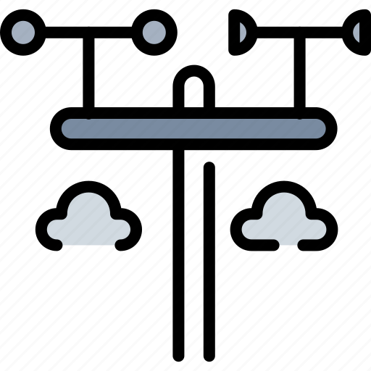
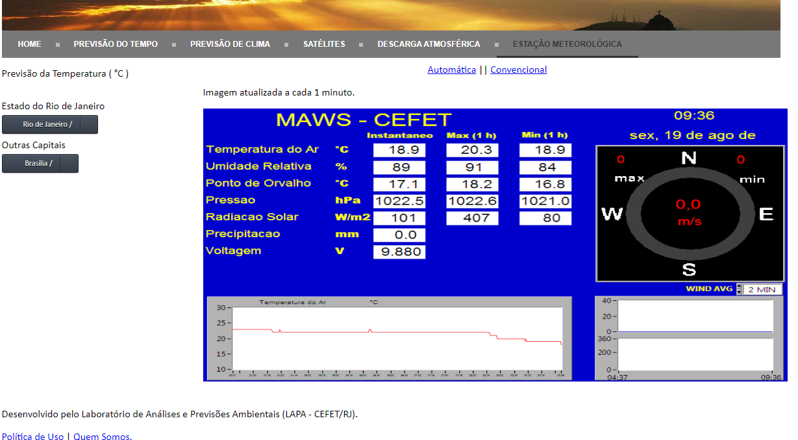
ScreenshotMet
Programa de captura de tela para estações meteorológicas
Possuo uma estação, e agora?
Devo publicar as informações! Mas como?

Slide 2
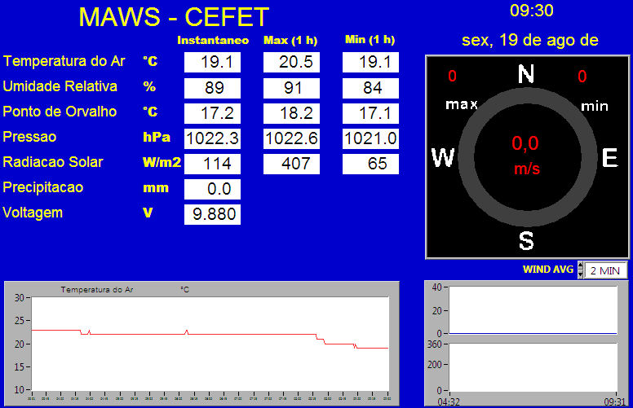

Compartilhamento de Estações
Preocupação:
Compartilhar dados atualizados com os alunos e com o site
A solução é a captura de tela agendada. Há alguns problemas com isso.
Problemas:
Interfaces que não possuem essa função
Empresas que vendem a função em programa separado
Programas gratuitos alternativos não permitem o uso do computador durante a tarefa
O programa ScreenshotMet tira fotos de janelas não ativas do computador.

Slide 3



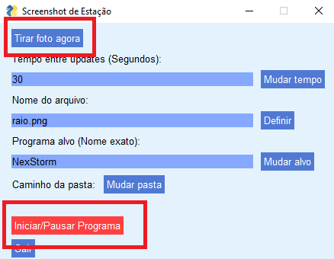

Funções
11:41
Tirar Foto Agora - Captura a janela, uma única vez.
Iniciar/Pausar Programa – Função principal do programa.
Ligado – Tira fotos de tempo em tempo.
Desligado – Não tenta tirar fotos.
11:41
11:43
11:45
. . .

Slide 4
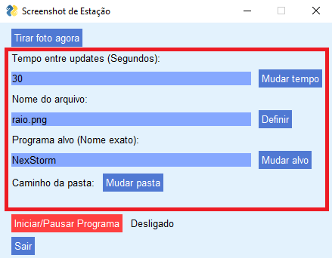

Variáveis
Os campos de texto do programa definem o comportamento das funções.
Variáveis:
Tempo – Equivale ao tempo entre cada foto, em segundos.
Nome – O nome do arquivo a ser gerado. O nome pode conter vários tipos de imagem, como PNG, JPEG e JPG.
Alvo – O nome exato da janela a ser capturada.
Para achar o nome, segure ALT + TAB e mantenha apenas o ALT pressionado.
Pasta – Pasta onde ficará a imagem.
Mude o texto e clique no botão correspondente.

Slide 5
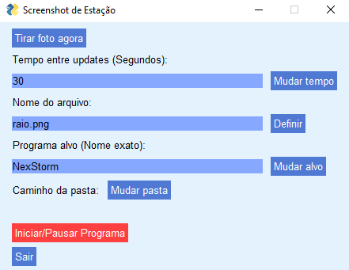

Processo Completo
Interface
Imagem
Servidor
Site

